Slide 1
Realismus
Renata Šuráňová

Slide 2
Realis – věcná, skutečný, druhá pol.19.stol.
Věrné skutečnosti
Nezatížené klasicismem
Neusiluje o malebnost, ale usiluje o pravdu
Žádné působivé barvy žádné přikrášlování
Žádné půvabné pózy
Nejen život bohatých a vysoce postavených
Realismus je prezentován jako směr po romantismu a časově pokrývá druhou polovinu 19.století
Realistické tendence se objevují napříč styly

Slide 3
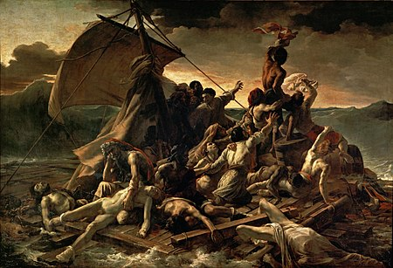
předvoj realismu: obraz Prám Medusy od Théodora Gericaulta tragická událost z roku 1816, kdy přežilo pouze 15 námořníků-14dní plavba, kanibalismus, šílenství
Salon 1819 - skandál

Slide 4
Gustave Coubert
Roku 1855 pojmenoval výstavu La Réalisme, která proběhla v pařížské chatrči. Tento název se stal názvem pro nový směr
Vyvolávaly odpor a pohoršení
Snaha o pravdivost přírody, uctívání přírody a venkovského života
Dílo:
Ženy prosívající obilí
Dobrý den, pane Couberte
Pohřeb v Ornans

Slide 5
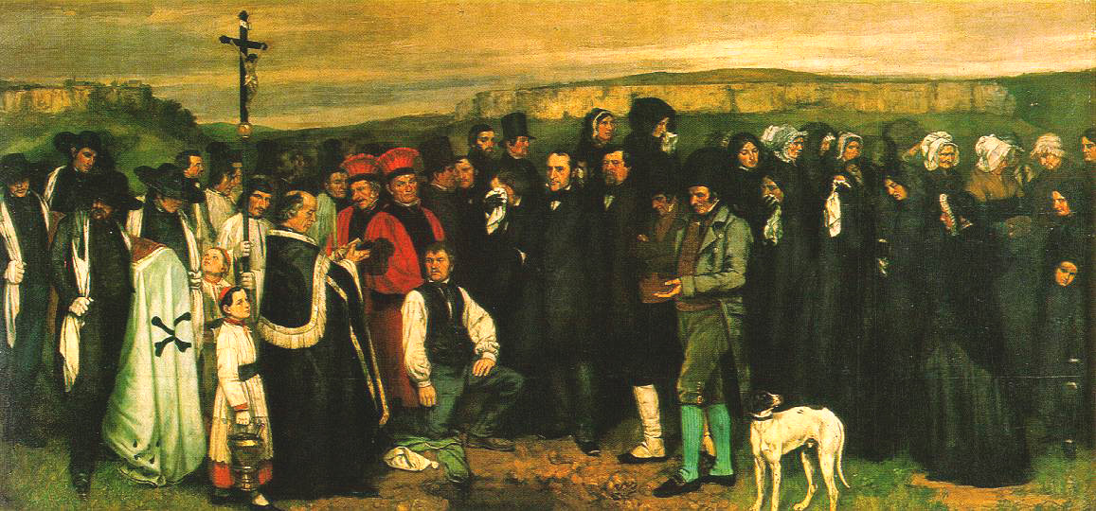

Slide 6
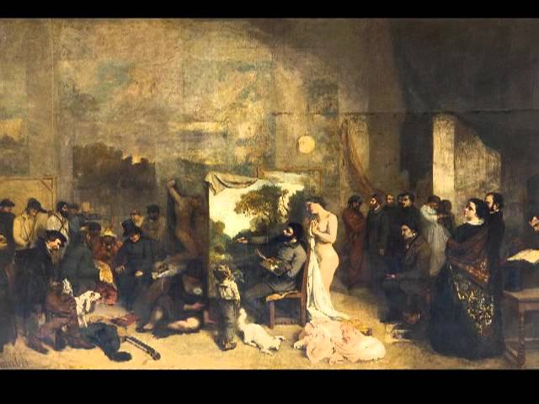
https://khanovaskola.cz/video/13/108/1436-courbet-maliruv-atelier-1854-55

Slide 7
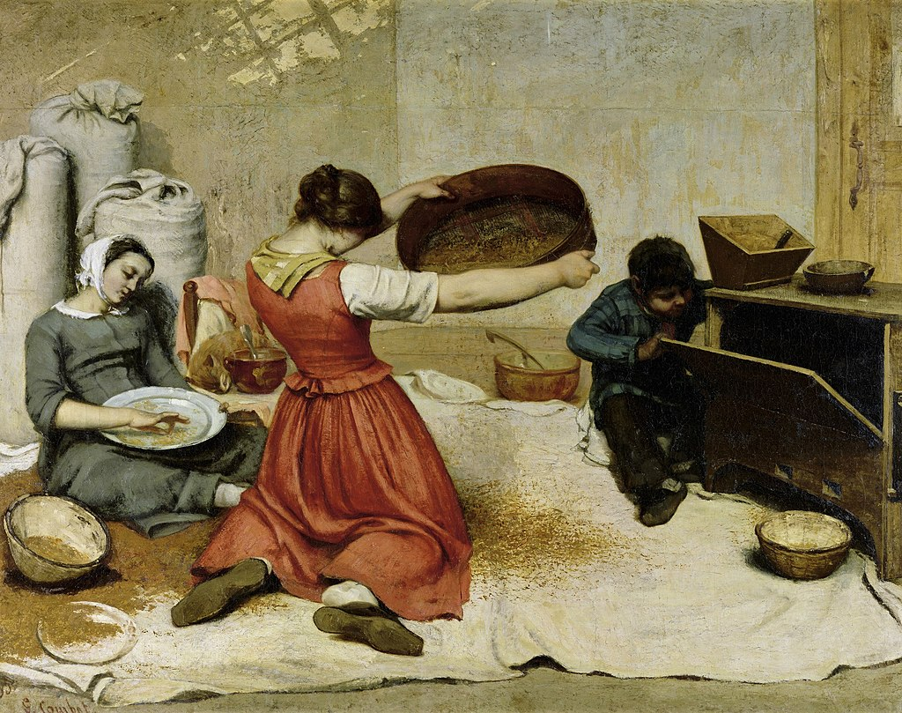

Slide 8
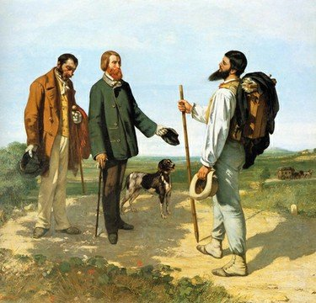

Slide 9
Prerafaelité http://www.artmuseum.cz/smery_list.php?smer_id=103
Hnutí v Anglii zaležené 1848 jako protest proti uhlazené, nepravdivé a triviální akademické malbě viktoriánské Anglie. Umělci se vraceli k čistotě, přirozenosti předrenesančních malířů. Setkali se s posměchem, neuznávali je. Umělci se podepisovali jako P.R.B – zkratka Pre-Raphaelite Brotherhood.
Proto viktoriánské zkostnatělé společnosti, podle Prerafaelitů jediné a čisté umění pocházelo z 15.století a začal tak tvořit Rafael
Kritizovali oficiální malbu
John Everett Millais – Kistus v domě svých rodičů, Ofélie, Slepá dívka
Dante Gabriel Rosetti –dětství Panny Marie, Dantis Amor, Persefone, Lady Lilith

Slide 10
Svoje myšlenky a debaty Prerafaelité publikovali v časopise The Germ (zárodek, semínko), který vycházel jen krátce od ledna do dubna 1850. Vedli také zápisy ze svých setkání, které zapisovali do svého Prerafaelitského deníku.
Své doktríny vyhlásili ve čtyřech bodech:
1. Mít k vyjádření opravdové myšlenky
2. Studovat přírodu pozorně a vědět tak, jak ony myšlenky vyjádřit
3. Sympatizovat s tím, co je přímé a vážné a procítěné v předchozím umění kromě toho, co je konvenční a sebeparodické a naučené mechanicky
4. A nejvíce, a co je nepostradatelné, pečlivě vytvářet dobré obrazy a sochy.
Tyto jejich nauky nebyly nijak pevné, bratrstvo totiž kladlo důraz na osobní svobodu projevu a zodpovědnost umělců za jejich metody a zobrazování – svoboda a zodpovědnost pro ně byly neoddělitelné.
Prerafaelité malovali obrazy s tématy středověkých pověstí, biblických příběhů a mytologie, pro jejich plátna byly typické zářivé barvy a mistrně zachycené detaily. Byly obdivovateli středověké kultury, která podle nich měla duchovní a tvořivou jednotu, která se však v průběhu let vytratila.

Slide 11
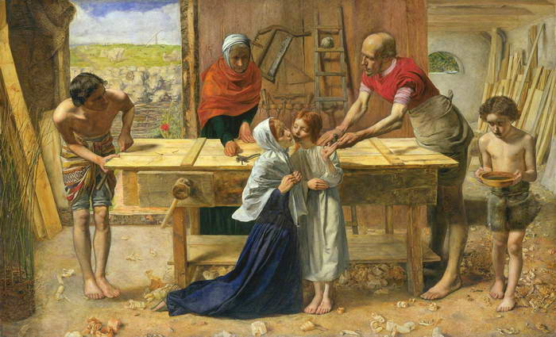
https://khanovaskola.cz/video/13/108/1425-sir-john-everett-millais-kristus-v-dome-svych-rodicu-1849-50

Slide 12
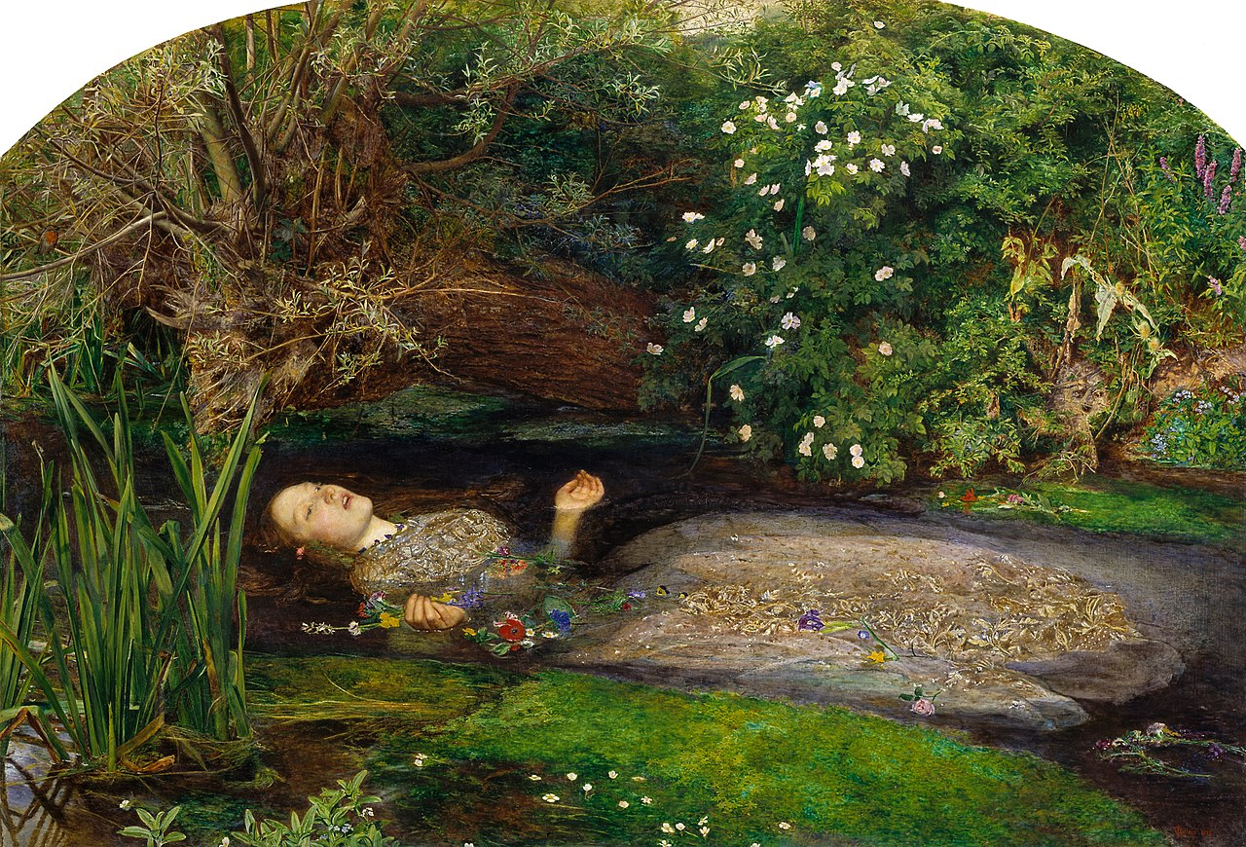
https://khanovaskola.cz/video/13/108/1424-sir-john-everett-millais-ofelie-1851-52

Slide 13
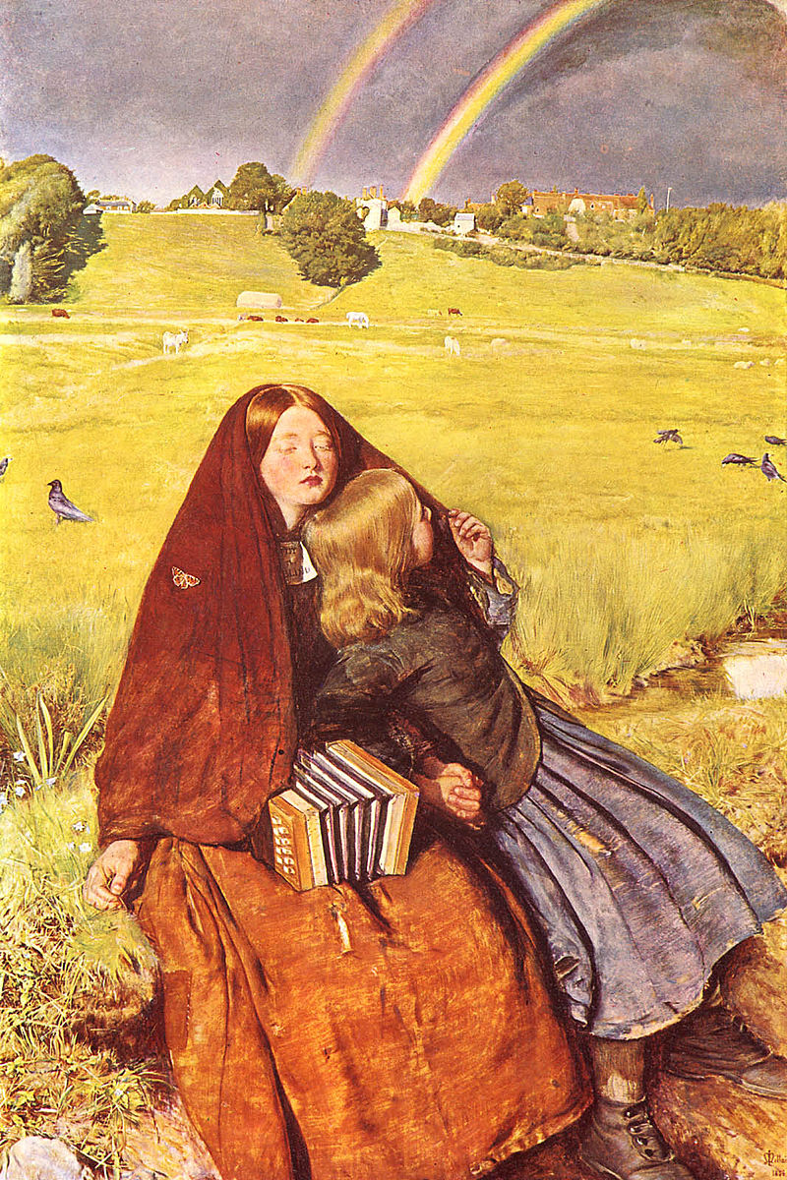

Slide 14
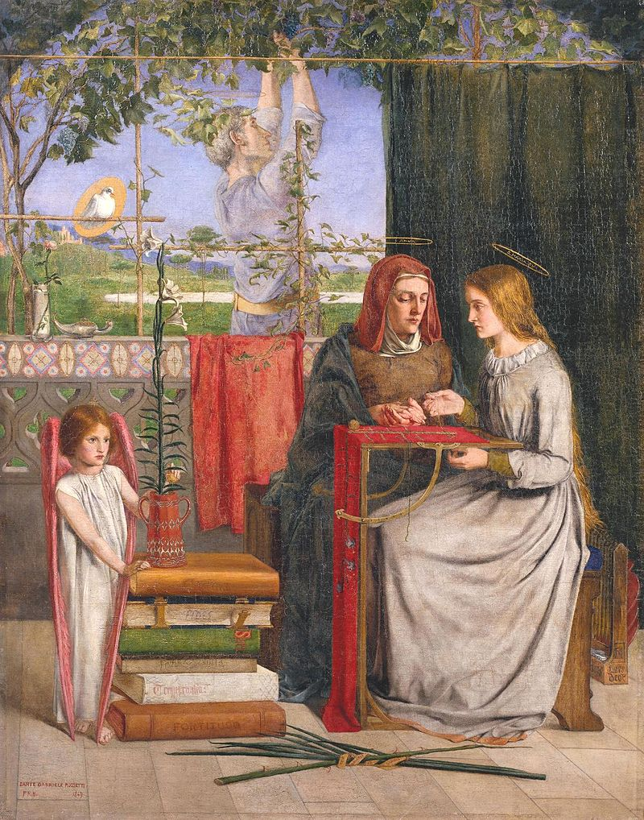
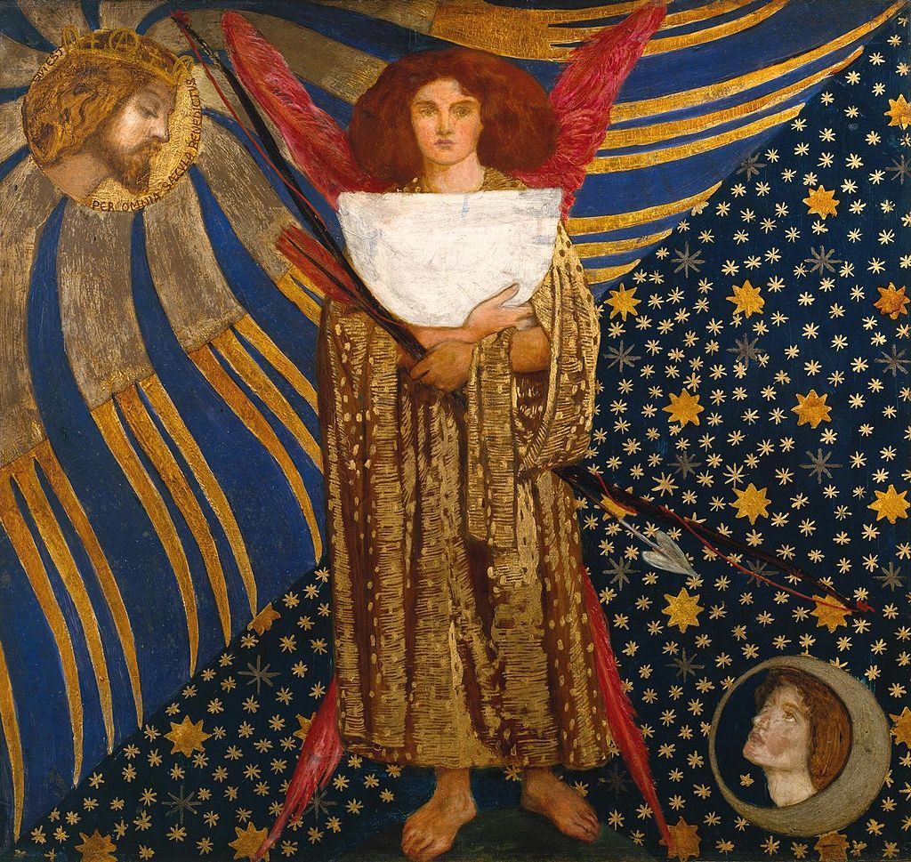
Dětství Panny Marie, Dantis Amor

Slide 15
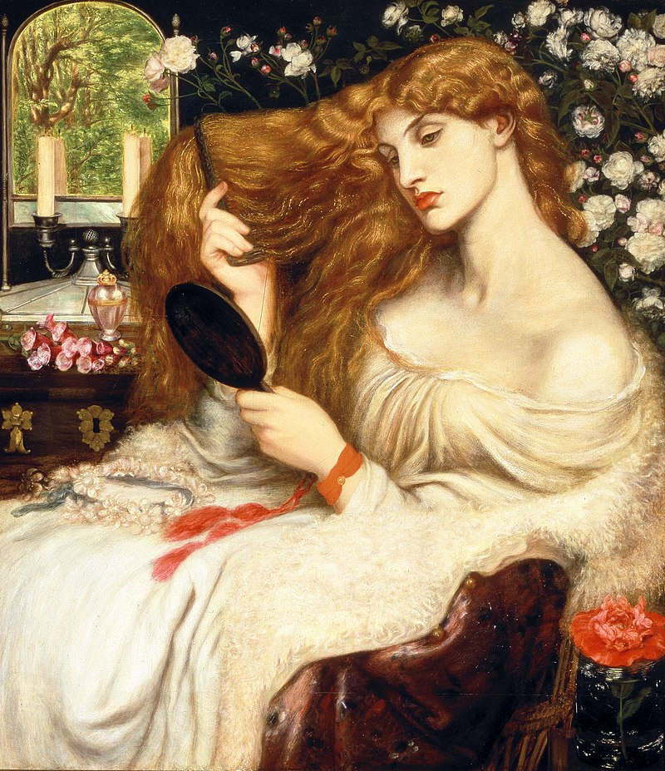
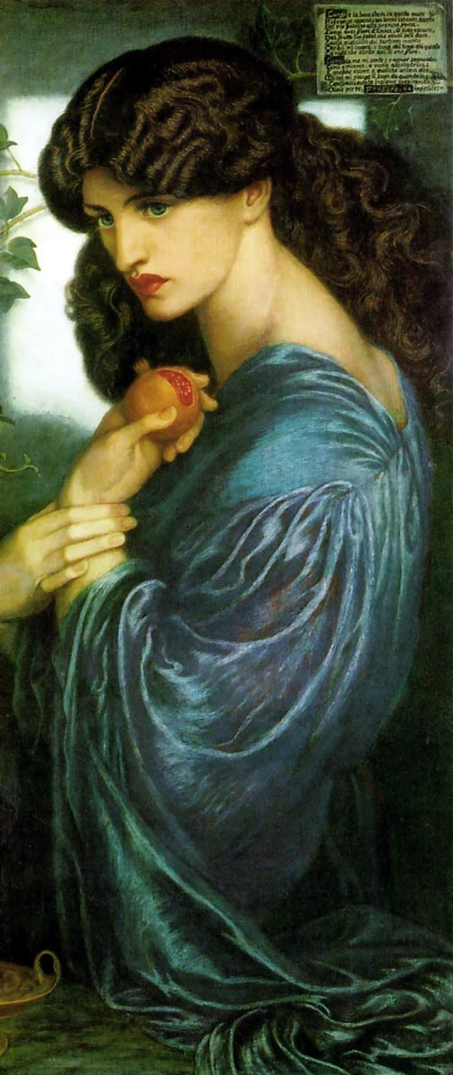
Persefone, Lady Lilith

Slide 16
PEREDVIŽNÍCI
Založeno roku 1870 v Rusku – boj proti klasicismu, který panoval na Petrohradské akademii /v Rusku byla dvě centra-Petrohrad a Moskva/
Popularizovali realismus a lidové umění
Podobizna a krajinomalba – snaha zachytit pocity a nálady
Historická malba
Realismus v Rusku – na začátku 20.století se z realismu stala rutina a skupina se stala bašto zaostalosti
Ilja Jefimovič Repin – Burlaci na Volze, Ivan Hrozný a jeho syn Ivan, Záporožci píší dopis tureckému suntánovu

Slide 17
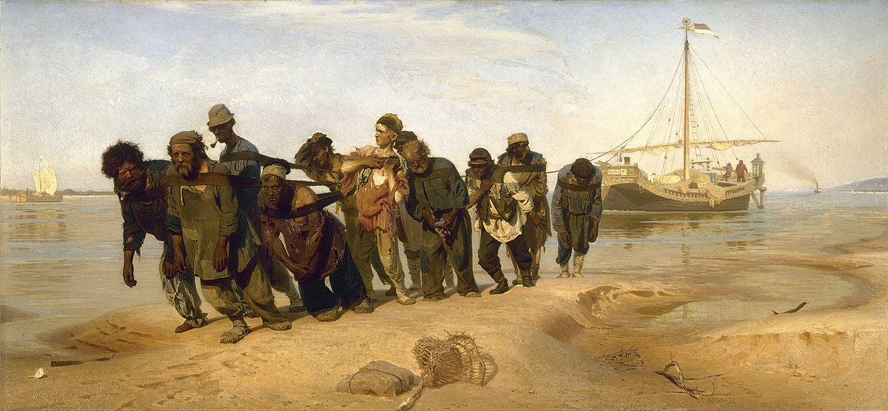

Slide 18
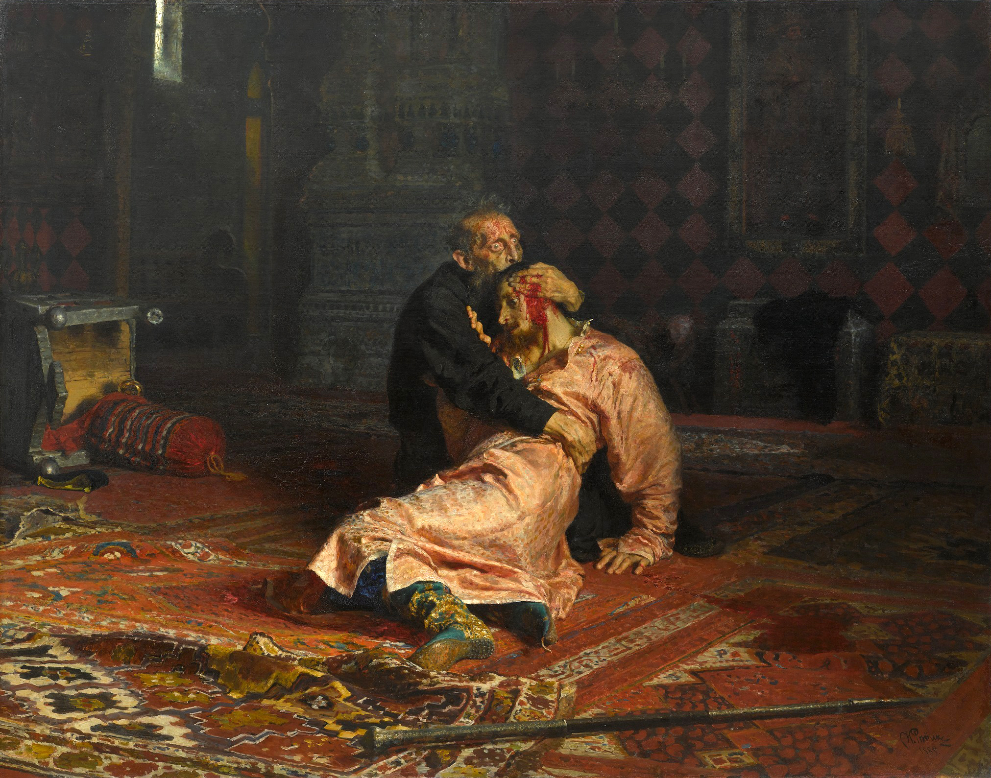

Slide 19
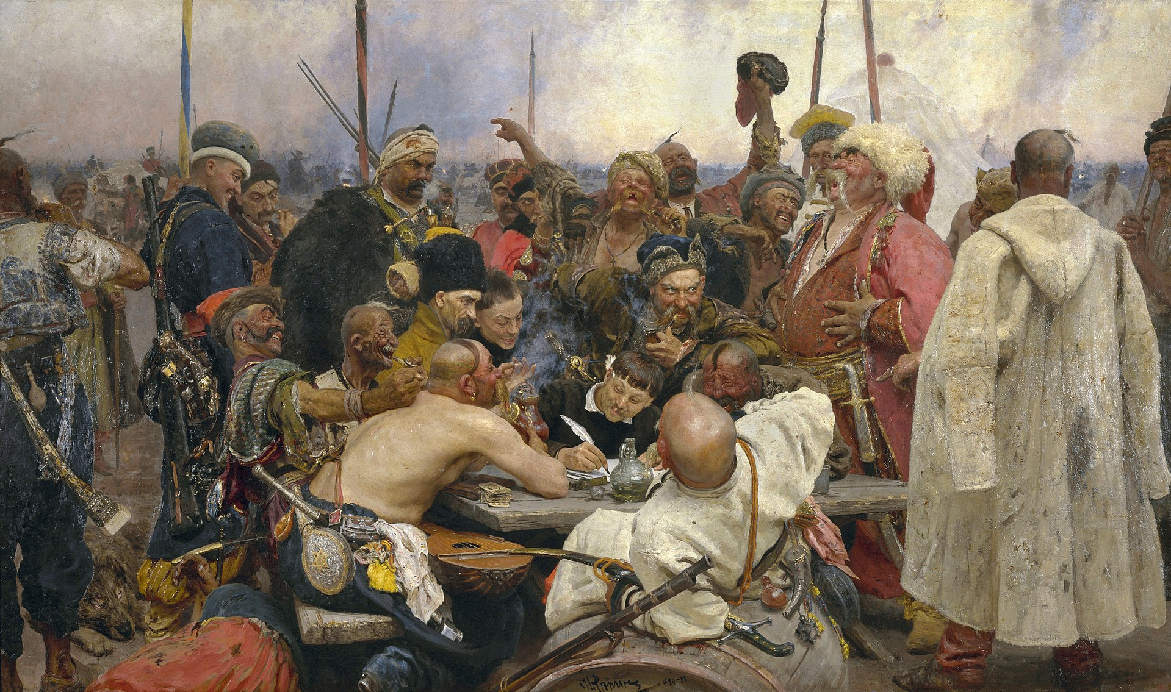

Slide 20
Barbizonská škola http://www.artmuseum.cz/smery_list.php?smer_id=126
Svým realistickým vztahem k přírodě ovlivnili impresionismus
Především krajinomalba, okolí vesnice Barbizon
Venkované, těžká práce, nesnadný život, soužití venkovanů s přírodou
Intenzívně vnímali zachycení světla měnící se během dne a ročního období
Založil ji Théodor Rousseau a byl ovlivněn anglickými a holandskými malíři, především Johnem Constablem
plenér

Slide 21
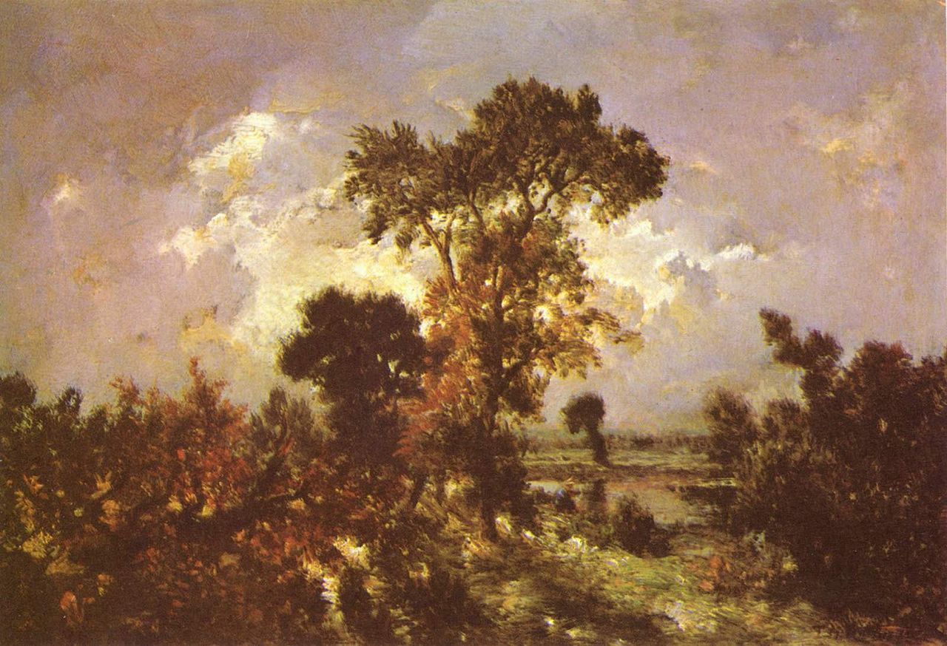
Rybář

Slide 22
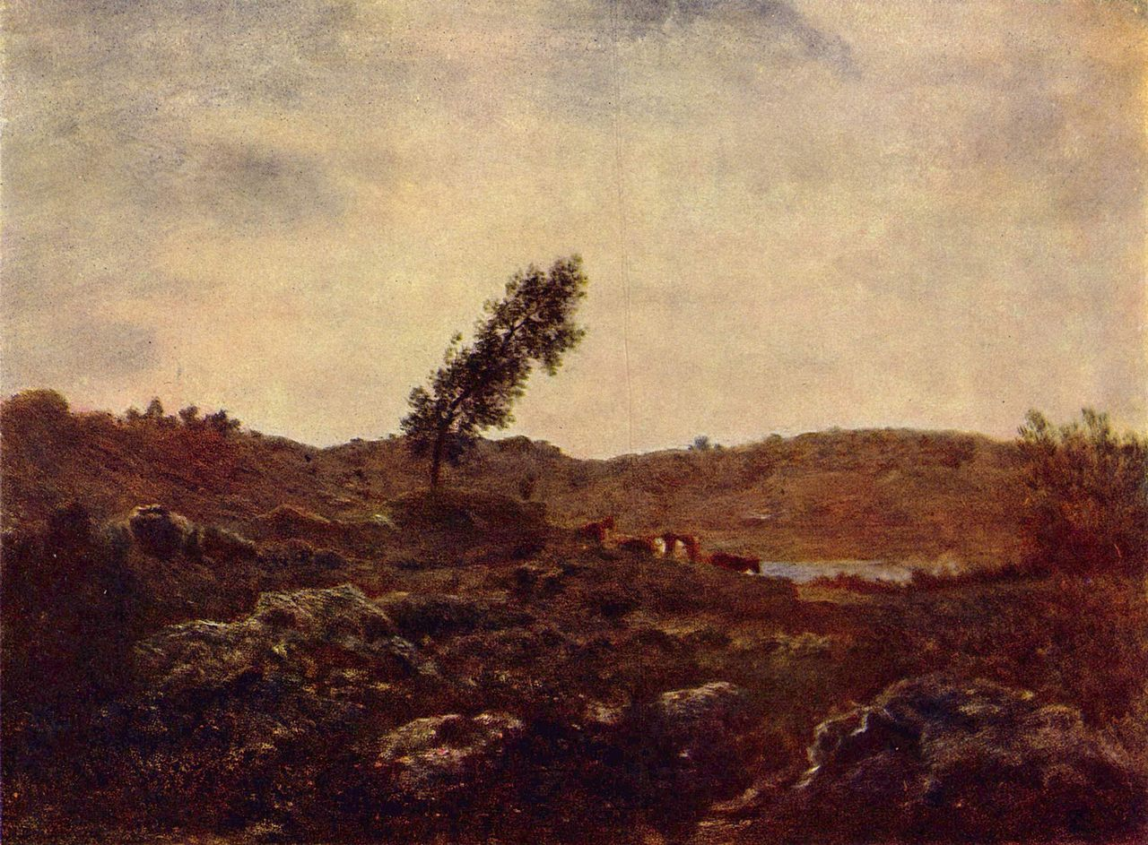
Barbizonská krajina

Slide 23
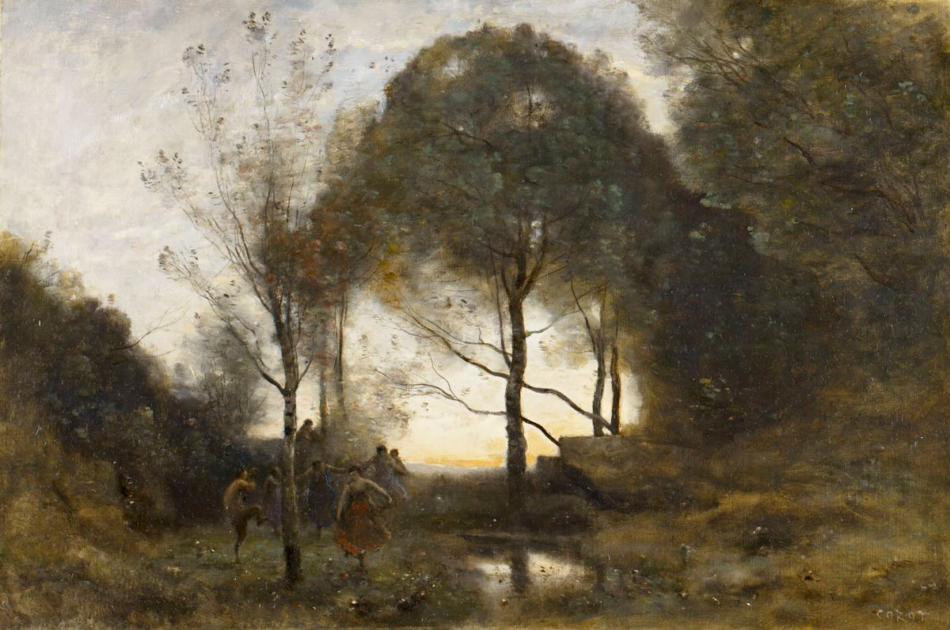
Camille Corot – Nymfové a fauni

Slide 24
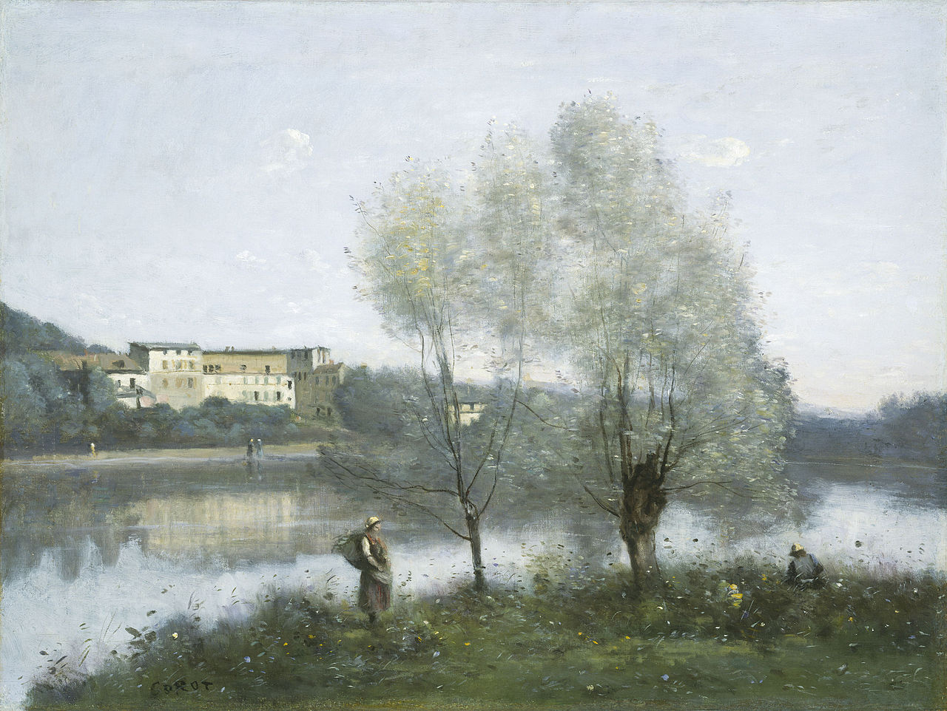
Ville d’Avray

Slide 25
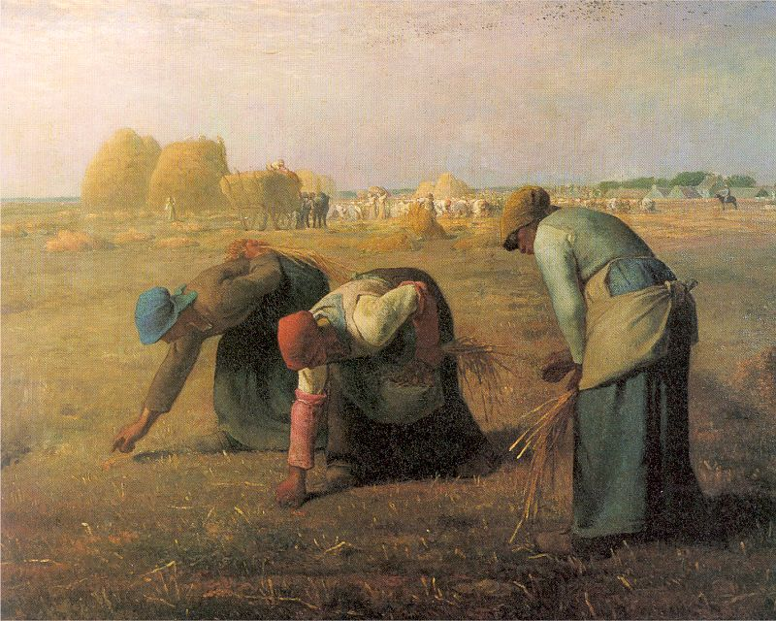
Jean-Francois Millet –Sběračky klasů

Slide 26
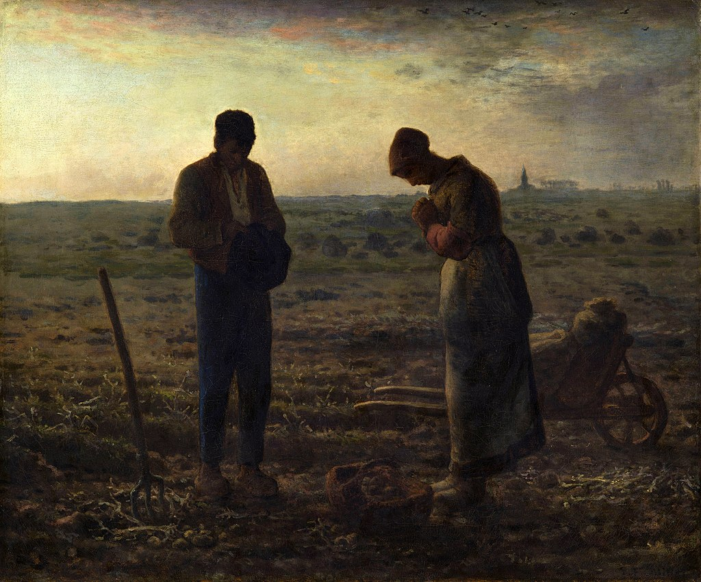
Anděl Páně https://khanovaskola.cz/video/13/108/2379-millet-l-angelus-asi-1857-1859

